Slide 1
«ДОБРОСЛОВ» от музыкального руководителя
Будина Елена Васильевна Музыкальный руководитель МДОУ «Детский сад Улыбка» п. Суксун

Slide 2
Как хорошо, что доброта
Живет на свете вместе с нами.
Без доброты ты – сирота,
Без доброты ты – серый камень.

Slide 3
А что же такое ДОБРОТА?
Доброта –
душевное расположение к людям, благожелательность, отзывчивость, стремление делать добро другим.
.

Slide 4
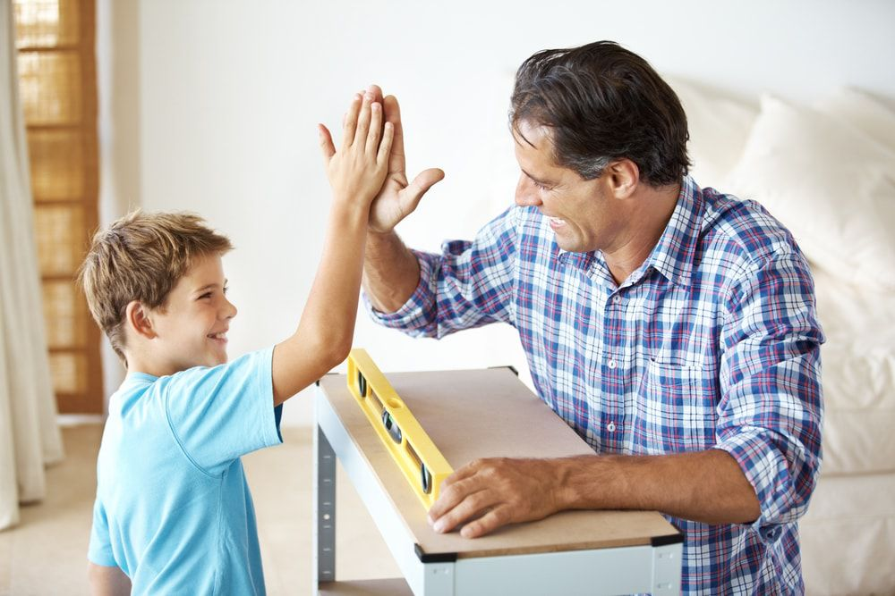
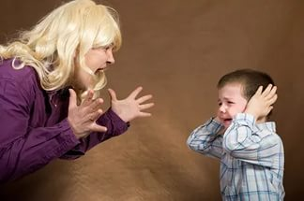
Словом можно возвеличить или убить

Slide 5
Добро пожаловать!
В добрый час!
В добрый путь!
Дать добро.
Получить добро
Спасибо, благодарю
Здравствуй, привет, как я рад тебя видеть
Прости, пожалуйста, извини
Пожалуйста, будьте добры

Slide 6
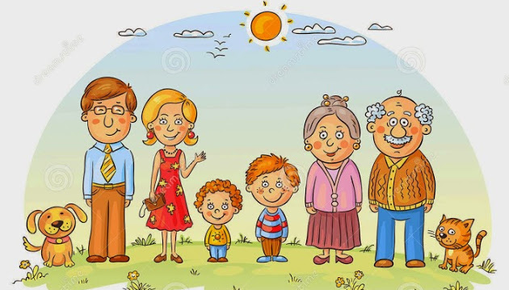
Дружная семья – колыбелька добра.

Slide 7
Добрые сердца это сады,
добрые мысли это корни, добрые слова это цветы,
добрые дела это фрукты, позаботьтесь о своём саде и берегите его от сорняков, заполните его светом добрых слов и добрых дел.
Генри Уодсворт Лонгфелло.

Slide 8
Сегодня вы были активны, отзывчивы, старательны, внимательны, с вами приятно было общаться.
А ваши дети просто уникальны, они часто радуют своими успехами, неординарными высказываниями.
С каждым днем у них получается все лучше.
Спасибо за внимание.

